Slide 1

项目管理流程
彭雪波2019-07-12

Slide 2
目 录
CONTENTS
1
ITRDM
2
SVN
3
Jenkins
4
ITSM
5
雅典娜
6
堡垒机

Slide 3
ITRDM
作用
项目管理系统，从需求-开发-测试-上线，管理项目的生命周期
过程
1、需求：普通需求、缺陷（产品、业务、开发）
2、开发：填写项目工作日报
3、测试：
1）SIT测试（系统集成测试）：测试人员
BUG的生命周期：测试提BUG、开发负责解决BUG、测试关闭BUG
2）UAT测试（用户验收测试）：产品、技术、业务人员
4、上线
操作
地址：http://itrdm.midea.com
登录：MIP账号和密码
操作：
1）填写工作日报
2）解决BUG

Slide 4
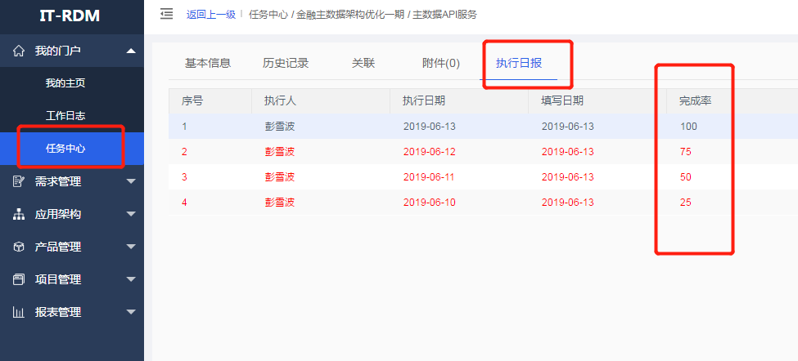
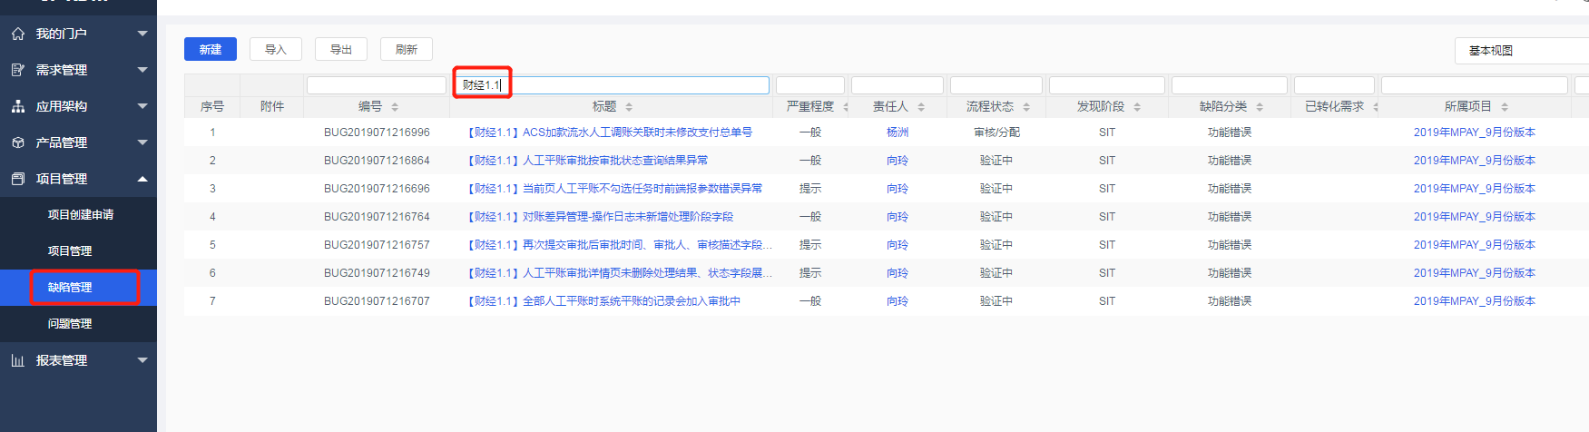
ITRDM
操作
1、工作日报填写要点：
1）、尽量每天填写工作完成度（完成度总的是百分比，不是当天的）
2）、工作内容尽量写详细
2、BUG缺陷管理：
1）尽量当天确认并及时修复

Slide 5
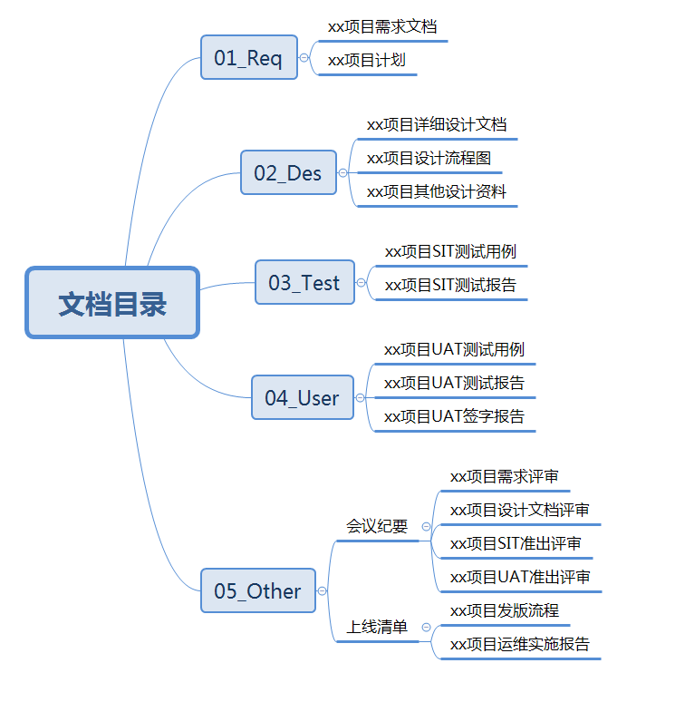
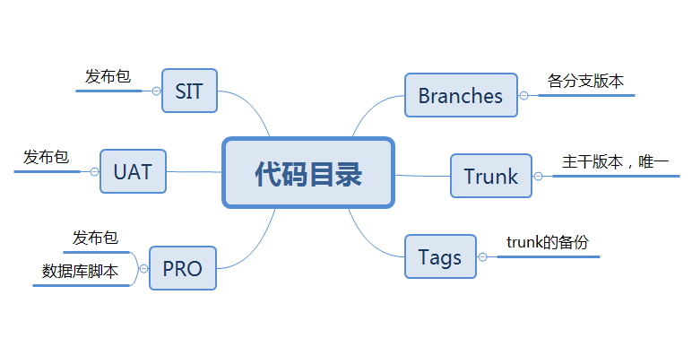
SVN-版本控制系统
作用
代码、文档版本管理
结构

Slide 6
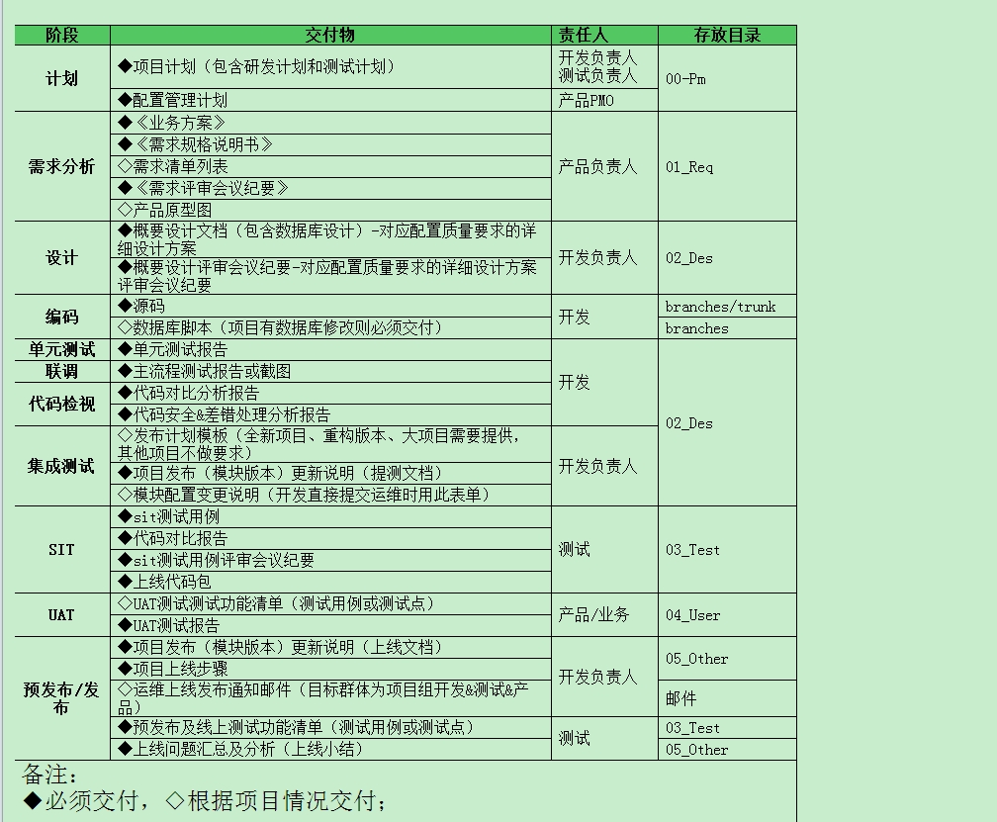
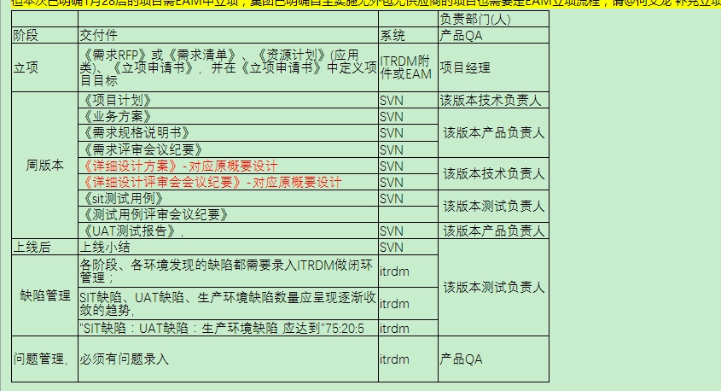
SVN-版本控制系统
交付件及责任人

Slide 7
SVN-版本控制系统
注意事项
1、先更新update
2、解决冲突
3、再提交commit
提交前注意：
1、文档改动要写修订记录
2、要写有效备注（能够展示关键信息）

Slide 8
Jenkins-持续集成管理
作用
项目打包-测试-质量检测-部署
svn-maven-sonar-shell
操作
地址：http://jenkins.midea.com
登录：MIP账号和密码
操作：直接演示
申请：发邮件，找吴泽才wuzc5开通

Slide 9
ITSM-集团系统管理
作用
提工单、发版流程
操作
地址：http://itsm.midea.com
登录：MIP账号和密码
操作：直接演示
注意
至少提前半天提流程

Slide 10
雅典娜-美的智能化运维平台
作用
服务器资源、数据库执行申请
应用监控-阿格斯
大数据
操作
地址：http://gaea.midea.com
登录：MIP账号和密码
操作：直接演示

Slide 11
堡垒机
作用
查看生产日志、数据库信息
操作
地址：https://fortress.midea.com
登录：MIP账号和密码
操作：直接演示
申请：贾磊jialei2

Slide 12
紧急发布平台
作用
发版传包
操作
地址：http://10.16.31.179:8080/user/center/
登录：找玲姐

Slide 13
Thanks

